Slide 1
موضوع البحث وعنوانه
المحاضرة الرابعة

Slide 2
موضوع البحث
المجال
الموضوع
متغيرات بحثك
غرض بحثك

Slide 3
مصادر تحديد موضوع البحث
تعليق الطالبة روان المغامس على الحائط الإلكتروني

Slide 4
أخطاء في اختيار موضوع البحث
تعليق الطالبة حصه العتيبي على الحائط الإلكتروني

Slide 5
معايير صياغة العنوان
تعليق الطالبة وفاء العتيبي على الحائط الإلكتروني

Slide 6
أمثلة على بعض العناوين
1- نماذج التصميم التعليمي أبجدية أساسية في التنمية المهنية للمعلمات.

Slide 7
أمثلة على بعض العناوين
2- فاعلية استخدام اللعاب التعليمية المحوسبة في علاج صعوبات تعلم الحساب « الرياضيات» لدى تلاميذ السنة الرابعة الابتدائي.

Slide 8
أمثلة على بعض العناوين
3- واقع استخدام التقنيات التعليمية الحديثة في معالجة ظاهرة عسر القراءة لدى طالبات صعوبات التعلم ( من وجهة نظر المعلمات).

Slide 9
أمثلة على بعض العناوين
4- إدارة المحتوى الإلكتروني: نموذج تطبيقي على مادة الحاسوب بالصف الثالث الثانوي.

Slide 10
نشاط صفي
تقييم مواضيع وعناوين الطالبات

Slide 11
التكليف الثالث
يتطلب منك كتابة مشكلة بحثية متكاملة العناصر وصياغة الأسئلة البحثية التي ستجيب عن هذه المشكلة.
لإنجاز التكليف بشكل صحيح يتطلب منك الإطلاع على مصادر التعلم المتاحة على صفحة المقرر والإلتزام بمعايير التقييم المحددة.
سجلي كل ما تتعلمينه أولا بأول على الحائط الإلكتروني.
قدمي مسودة للتكليف في الأسبوع بعد القادم.

Slide 12
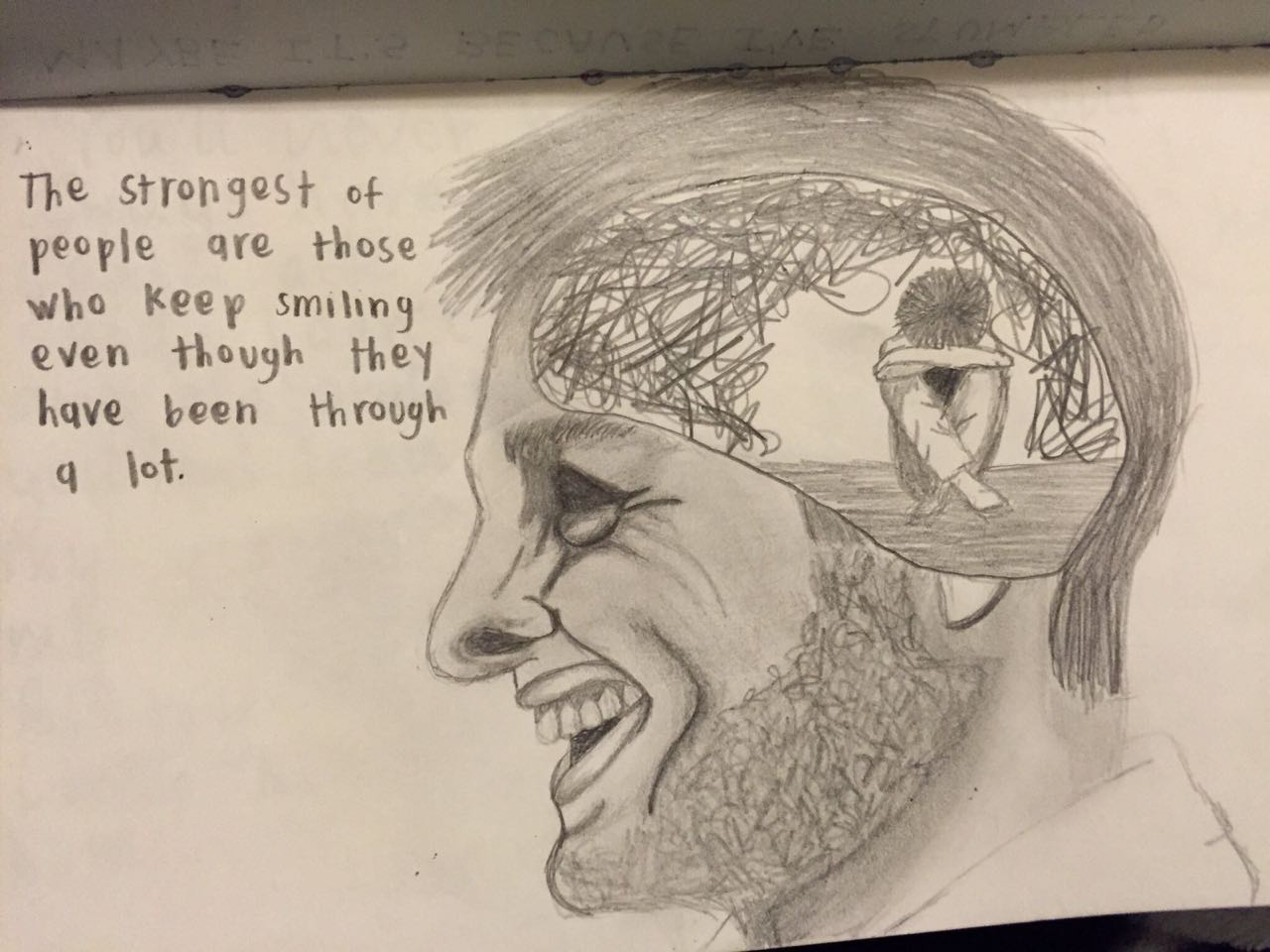
حكمة الأسبوع

Slide 13
حكمة الأسبوع
أقوى الناس هم الذين يبقون الإبتسامة حتى وإن كانوا يمرون بأقسى الظروف.

